Slide 1
Su pressioni americane, analogamente alla Francia, nel maggio del 1947 il Partito comunista italiano è escluso dal governo
Prosegue comunque la collaborazione del Pci alla stesura della costituzione, che è approvata nel dicembre 1947 e entra in vigore il 1° gennaio 1948
Alle elezioni politiche dell’aprile 1948 vittoria della Dc e dei suoi alleati (Partito socialdemocratico, Partito liberale e Partito repubblicano) e sconfitta del Fronte popolare (Pci e Psi)
Nei paesi dell’Europa orientale si instaurano regimi politici di tipo comunista, legati all’Urss anche dal punto di vista economico: fondazione del Consiglio di mutua assistenza economica (Comecon, 1949)

Slide 2
In Cina, già nell’ultima fase della guerra è ripreso lo scontro tra i nazionalisti di Chiang-Kai-shek e i comunisti, che hanno l’appoggio di gran parte dei contadini, a cui hanno redistribuito le terre dei grandi proprietari terrieri
I comunisti guidati da Mao Tse-tung prevalgono: nascita della Repubblica popolare cinese (1° ottobre 1949)
I nazionalisti fuggono a Taiwan dove installano un governo anticomunista sostenuto dagli Usa
La Corea viene occupata a nord dai sovietici, mentre gli americani occupano il sud, dove viene installato un governo nazionalista anticomunista
Attacco della Corea del Nord alla Corea del Sud (giugno 1950): su mandato dell’Onu, intervento degli Usa e di altri alleati a sostegno della Corea del Sud

Slide 3
Intervento della Cina a sostegno della Corea del Nord
Armistizio con la divisione della Corea in due parti, a nord comunista e a sud filoamericana, divise in corrispondenza del 38° parallelo (1953)
Avvio della decolonizzazione: in India e paesi musulmani (Medio Oriente e Indonesia) patriottismo e nazionalismo di matrice occidentale si ibridano con tradizioni religiose locali, mentre in Indocina si diffondono movimenti di ispirazione comunista sull’esempio cinese
Il governo laburista britannico di Attlee è determinato a concedere l’indipendenza all’India, che però è lacerata da una contrapposizione tra il Partito nazionale del Congresso, induista, guidato da Gandhi, e la Lega musulmana

Slide 4
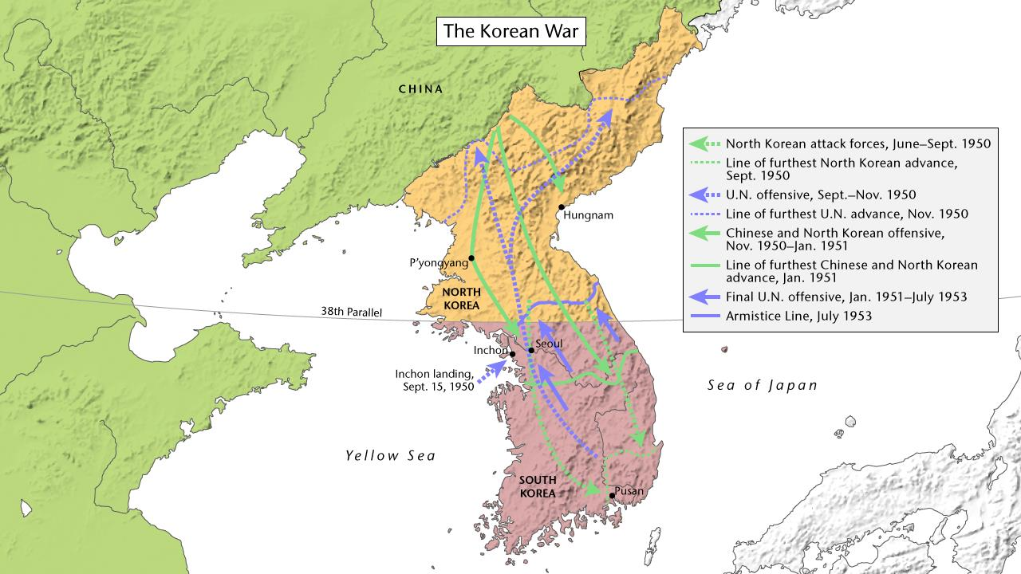
Guerra di Corea (1950-53)

Slide 5
Il governo britannico attua quindi una divisione (Partition) del territorio indiano tra l’India, a maggioranza indù, e il Pakistan, a maggioranza musulmana, a sua volta diviso in due parti, Pakistan occidentale e Pakistan orientale (agosto 1947)
Da allora la situazione fra India e Pakistan è sempre stata conflittuale per il controllo del Punjab e soprattutto del Kashmir, conteso tra i due paesi
Esodo di milioni di indù e musulmani fra India e Pakistan
Assassinio di Gandhi da parte di un estremista indù (gennaio 1948)
Nonostante tutto, con la costituzione entrata in vigore nel gennaio 1950, l’India diventa uno stato laico e democratico
Il Pakistan vede convivere istanze islamiche radicali con un nazionalismo laico

Slide 6
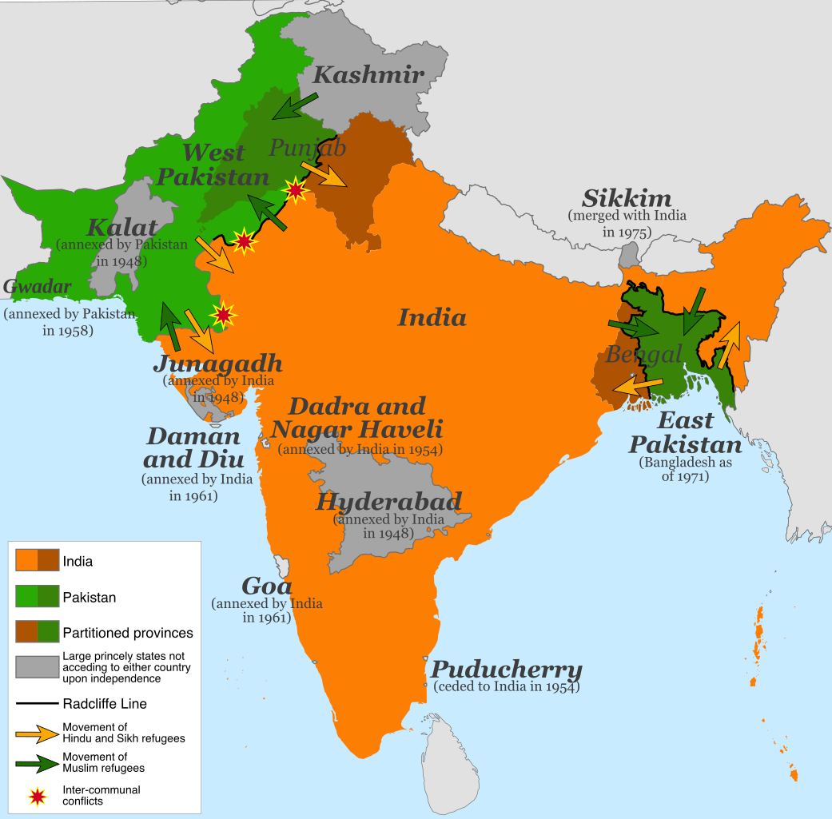
Divisione dell’India (1947)

Slide 7
Dopo una guerra d’indipendenza anti-olandese (1945-50) l’Indonesia diventa indipendente, sotto la guida di Ahmed Sukarno, come uno Stato laico ma in cui l’Islam svolge un ruolo importante
I nuovi Stati nati dalla fine degli imperi coloniali occidentali pongono le basi, con la conferenza di Bandung, in Indonesia (1955) per il Movimento dei paesi non allineati, fondato ufficialmente a Belgrado nel 1961, insieme alla Jugoslavia di Tito
In Egitto un colpo di Stato guidato dall’esercito (1952) porta alla fine della monarchia, all’espulsione dei britannici che ancora controllavano il Canale di Suez e all’instaurazione di un regime laico e parzialmente di ispirazione socialista, guidato da Nasser (1956-1970)

Slide 8
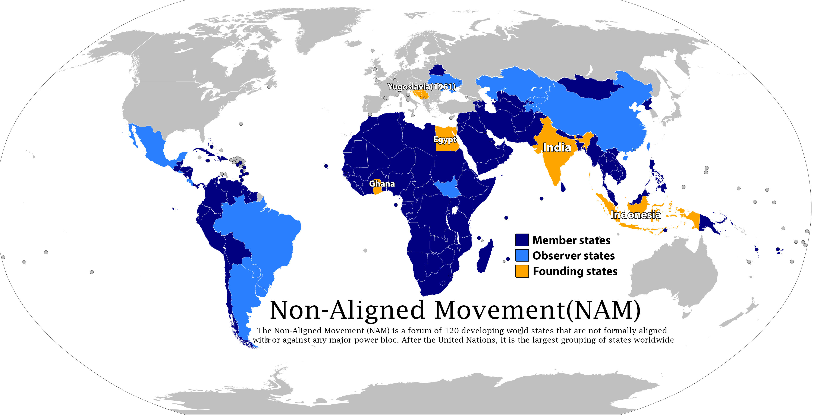
Il movimento dei paesi non allineati

Slide 9
Fondazione di una Lega araba (1945), guidata dall’Egitto, e composta dai paesi arabi del Medio Oriente (Iraq, Giordania, Libano, Arabia Saudita, Siria, Yemen), che si oppone alla formazione di uno Stato ebraico in Palestina
In Palestina le formazioni di tipo militare ebraiche (Irgun, «banda Stern») si scontrano sia con gli arabi sia con l’amministrazione britannica, contro cui organizzano azioni terroristiche
Il Regno Unito rinuncia al mandato sulla Palestina (maggio 1947) e l’Onu stabilisce la divisione del territorio tra Stato ebraico di Israele e Stato arabo di Palestina, con Gerusalemme città libera
Nel maggio 1948 nasce lo Stato di Israele sotto la guida di David Ben Gurion, riconosciuto sia dagli Usa che dall’Urss

Slide 10
La Lega araba (Egitto, Giordania, Siria, Iraq) attacca Israele, che però prevale (maggio 1948 – luglio 1949), occupando anche buona parte dei territori assegnati dall’Onu agli arabi palestinesi
Espulsione da parte di Israele di circa 750.000 palestinesi che si rifugiano nel Libano meridionale, nella «Striscia di Gaza» e in Cisgiordania
Circa 100.000 arabi palestinesi restano all’interno dei confini di Israele
Inizia la lunga «questione palestinese»

Slide 11
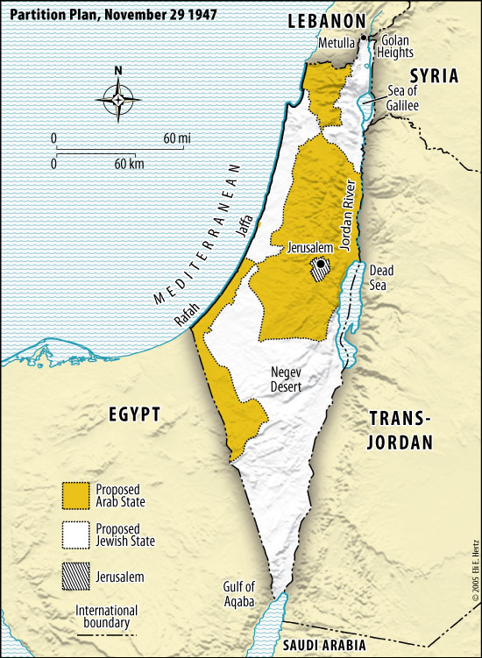
Partizione della Palestina, risoluzione Onu (1947)

Slide 12
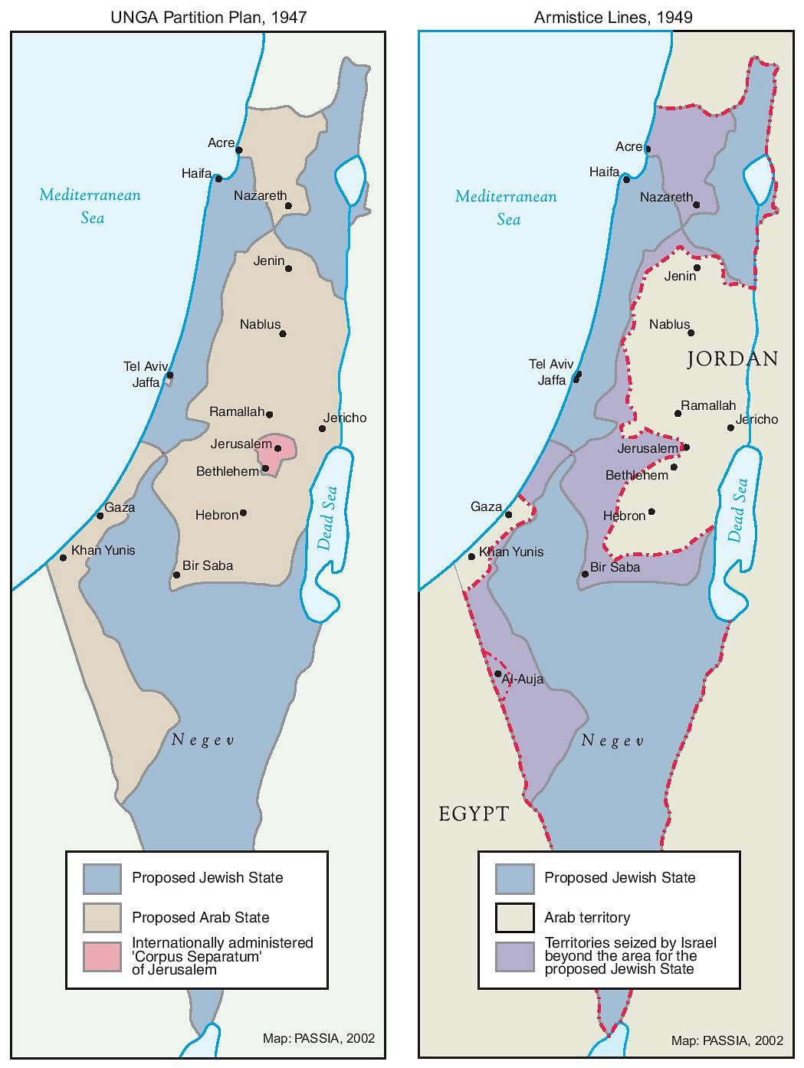
Primo conflitto arabo-israeliano (1948-49)

Slide 13
Democrazie occidentali e «socialismo reale»
Ripresa economica dell’Europa occidentale negli anni Cinquanta: il «miracolo economico»
L’economia statunitense è trainata anche dall’aumento delle spese militari in coincidenza con la guerra di Corea
Il Piano Marshall è determinante nel risollevare le economie europee e ricostruire infrastrutture ed edifici
Fondazione della Comunità europea del carbone e dell’acciaio (Ceca, 1951) da parte di Belgio, Francia, Germania occidentale, Italia, Lussemburgo e Paesi Bassi
Fondazione, da parte degli stessi paesi, con il trattato di Roma (1957), della Comunità economica europea (Cee), per la formazione di un mercato comune europeo

Slide 14
Creazione della Comunità europea dell’energia atomica (Ceea, Euratom), a scopi civili
Lo sviluppo industriale dell’Europa occidentale ha bisogno di manodopera: flussi di emigranti dalle aree più arretrate verso quelle più sviluppate, dall’Europa meridionale e dalla Turchia e dalle aree coloniali ed ex coloniali
Migrazioni interne ai singoli stati verso le aree più industrializzate
Crescita del settore terziario e sviluppo del sistema educativo
Aumentano gli impiegati nel settore industriale e nei servizi e calano gli addetti all’agricoltura
Diminuzione della disoccupazione e aumento delle retribuzioni
Aumento dei consumi, anche di beni durevoli, sul modello americano: grande diffusione dell’automobile

Slide 15
Grande diffusione anche della televisione: negli USA i canali televisivi sono privati mentre in Europa sono gestiti dallo Stato: in Italia la Rai inizia le trasmissioni televisive nel 1954
Processo di americanizzazione, in particolare nell’ambito cinematografico
Aumento del fabbisogno di petrolio per produrre carburante e per l’industria chimica: aumento dell’estrazione e dei profitti ad essa collegati
Inizialmente la produzione di petrolio è monopolizzata da sette grandi compagnie («le sette sorelle»), in gran parte statunitensi: Standard Oil of New Jersey (in seguito Exxon), Royal Dutch Shell, British Anglo-Persian Oil Company (in seguito British Petroleum, Bp), Standard Oil of New York (in seguito Mobil), Texaco, Standard Oil of California (in seguito Chevron), Gulf Oil

Slide 16
Fra anni Sessanta e Settanta nascono nuove compagnie nazionali: in Italia l’Ente Nazionale Idrocarburi (Eni, 1953) che ingloba l’Agip, fondata nel 1926
Fondazione da parte di Iran, Iraq, Kuwait, Arabia Saudita e Venezuela dell’Opec (Organizzazione dei paesi produttori di petrolio, 1960)
Aumento della natalità fra anni Cinquanta e Sessanta («baby boom»), causato da: introduzione del welfare state, sistemi sanitari più efficienti e diffusi, programmi di vaccinazioni, aumento dei redditi
Negli Stati Uniti l’aumento dei redditi riguarda soprattutto la parte bianca della popolazione, mentre i neri, in particolare nel sud e nell’ovest del paese, hanno redditi sensibilmente più bassi e vivono in una situazione di segregazione razziale

Slide 17
Negli anni Cinquanta inizia il movimento per i diritti civili dei neri, guidato da Martin Luther King, che porta avanti una campagna basata sulla non violenza
Il Partito democratico diventa il riferimento per il tema dei diritti civili dei neri: elezione del democratico John Fitzgerald Kennedy alle elezioni presidenziali del 1960
Competizione fra Usa e Urss in ambito spaziale («corsa allo spazio»): nel 1957 lo Sputnik sovietico, nel luglio 1969 gli americani sbarcano sulla Luna
In politica estera Kennedy porta avanti la politica di contenimento del comunismo
Nel 1959 rivoluzione cubana guidata da Fidel Castro: vengono espropriate le proprietà terriere della United Fruit e nazionalizzate le raffinerie petrolifere americane

Slide 18
L’Urss sostiene economicamente Cuba e gli Usa iniziano l’embargo
Tentativo statunitense di sbarco anticastrista nella Baia dei Porci (1961), fallito
Impianto di una base missilistica sovietica a Cuba e reazione degli Usa: l’Urss rinuncia in cambio di alcune concessioni (1962)
Agosto 1963: imponente manifestazione a Washington per i diritti civili dei neri, guidata da Martin Luther King
22 novembre 1963: Kennedy viene assassinato a Dallas
Diventa presidente il vicepresidente Lyndon B. Johnson (1963-1969)

